Slide 1
AWS Lambda サーバレスシステム開発2
徳重順哉

Slide 2








件名と本文が記載されたファイルをバケットに置くと、DBに登録されているメールアドレスそれぞれにメールが送られる
作成したシステム
件名と本文が記載されたファイルをバケットに置く
メッセージを取り出し、メールを送信
キューにメッセージを送信
S３バケット
SQS
宛先メールアドレスを1件ずつ取得
SES
エラーの場合、バウンスメールが届く
ユーザー
通知
エラー情報書き込み
DynamoDB
SNS

Slide 3
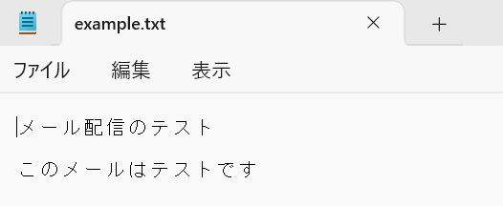
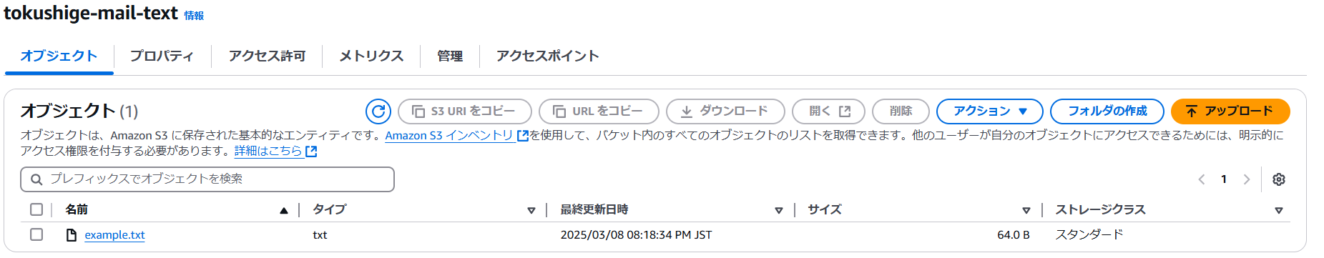
件名と本文が記載されたファイルをバケットに置く

Slide 4
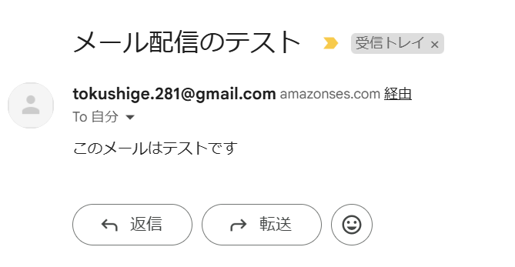
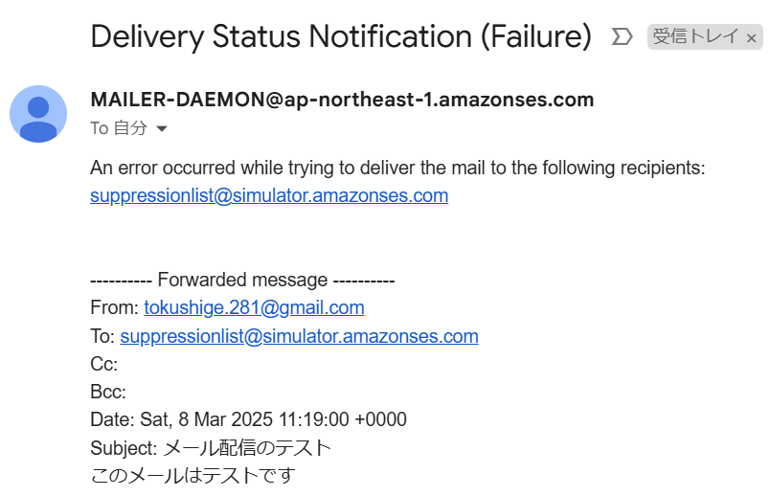
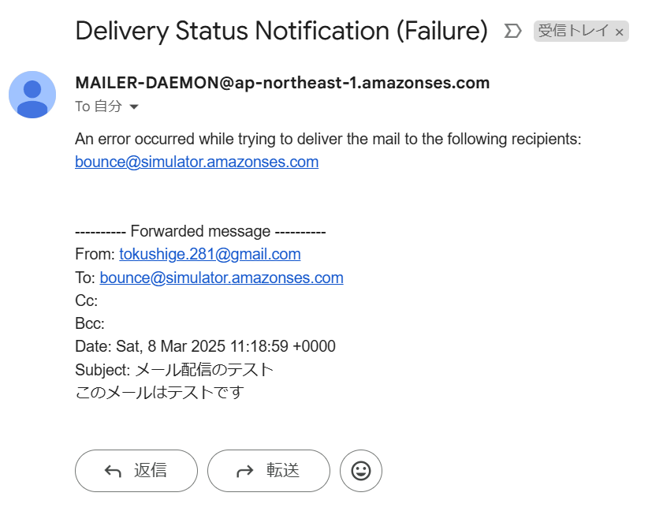
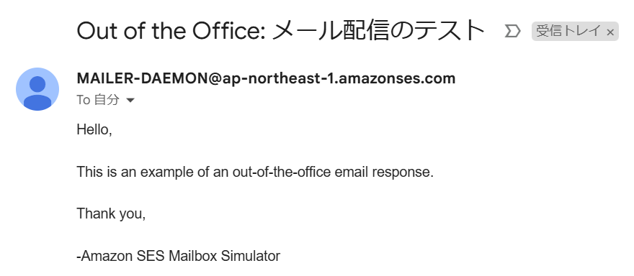
メールが届く

Slide 5
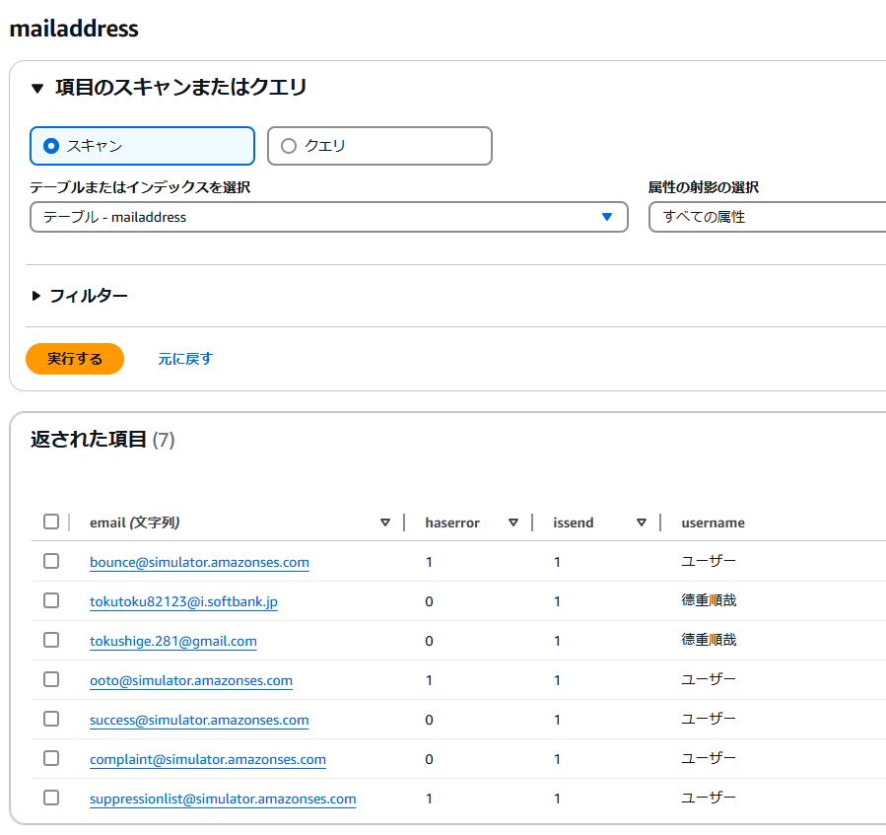

Slide 6
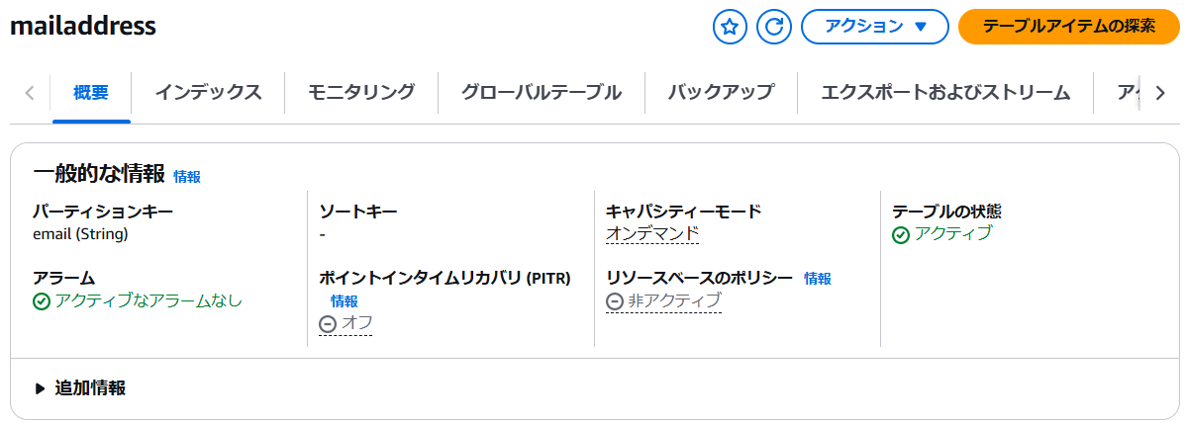
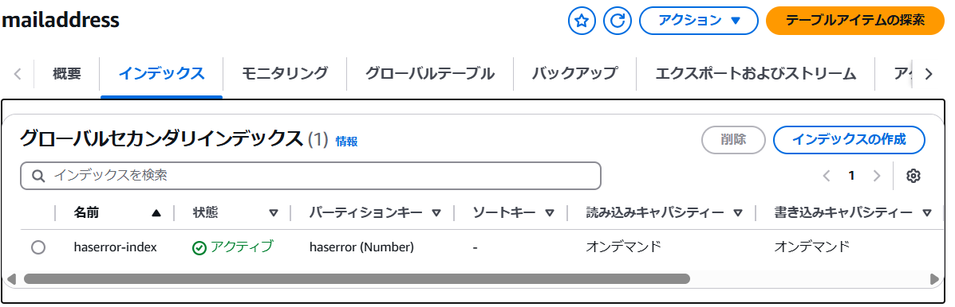
mailaddressテーブル作成
セカンダリインデックスを設定

Slide 7
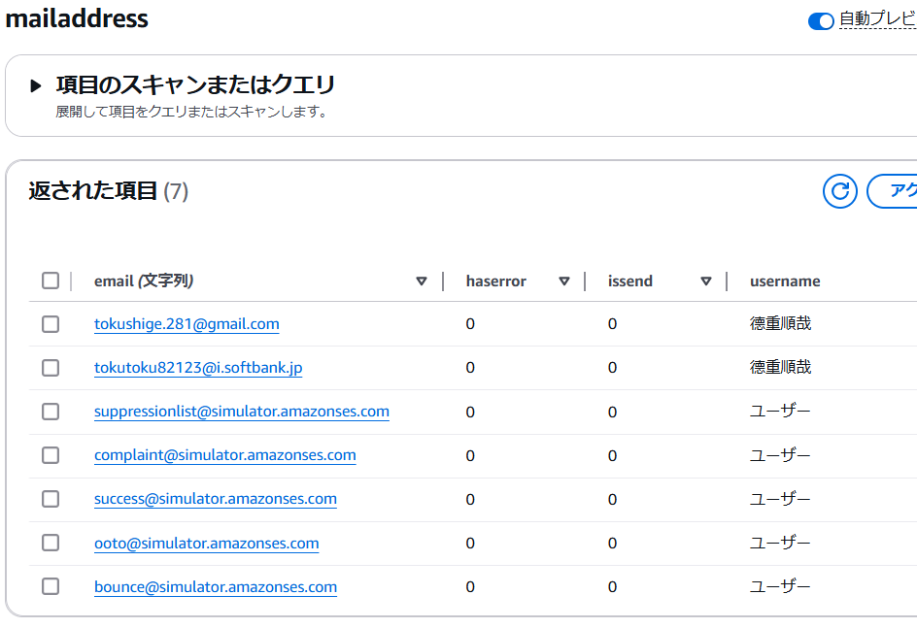
項目作成
メールボックスシミュレーター
シミュレーターを使用した Amazon SES でのテストメール送信 - Amazon Simple Email Service

Slide 8
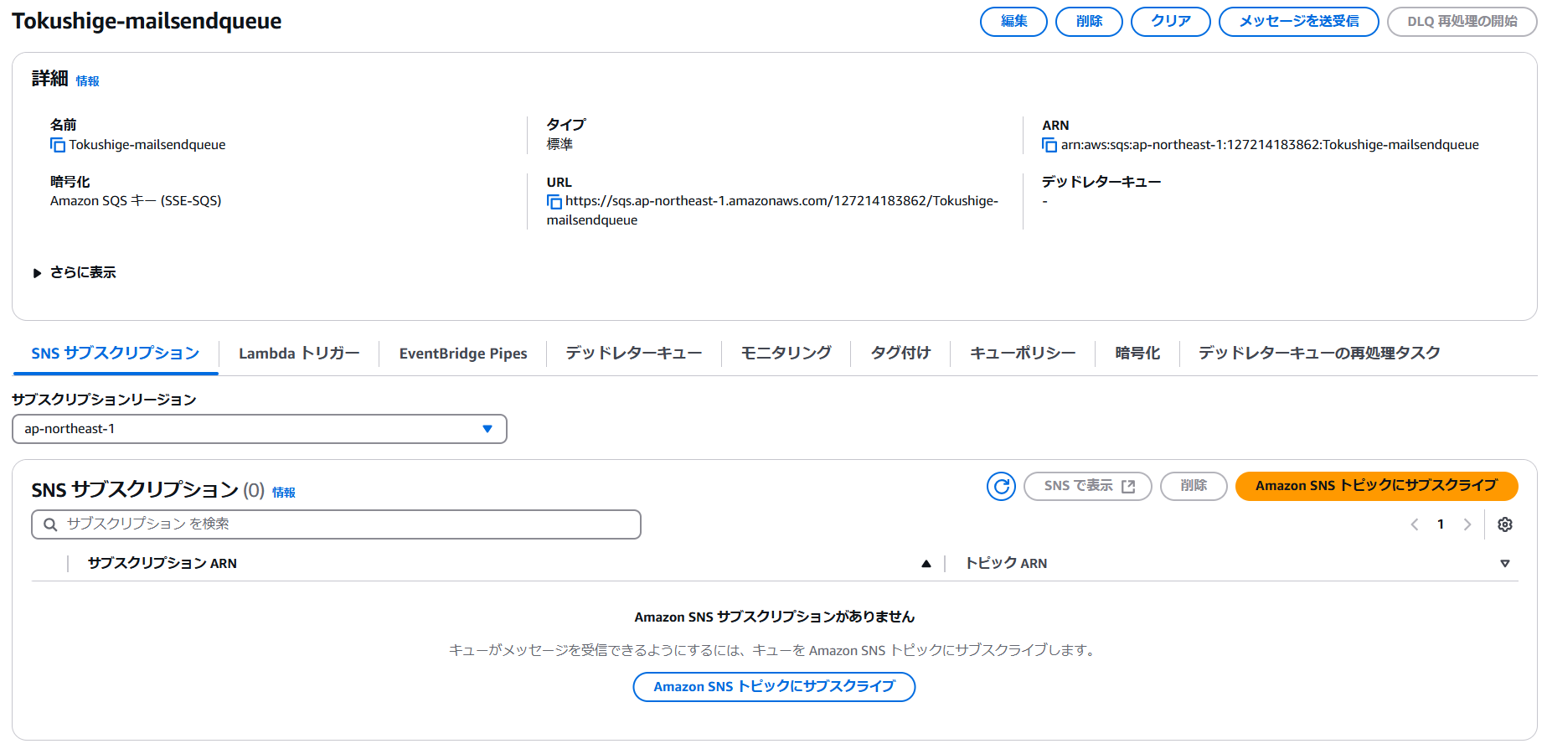
キュー作成

Slide 9
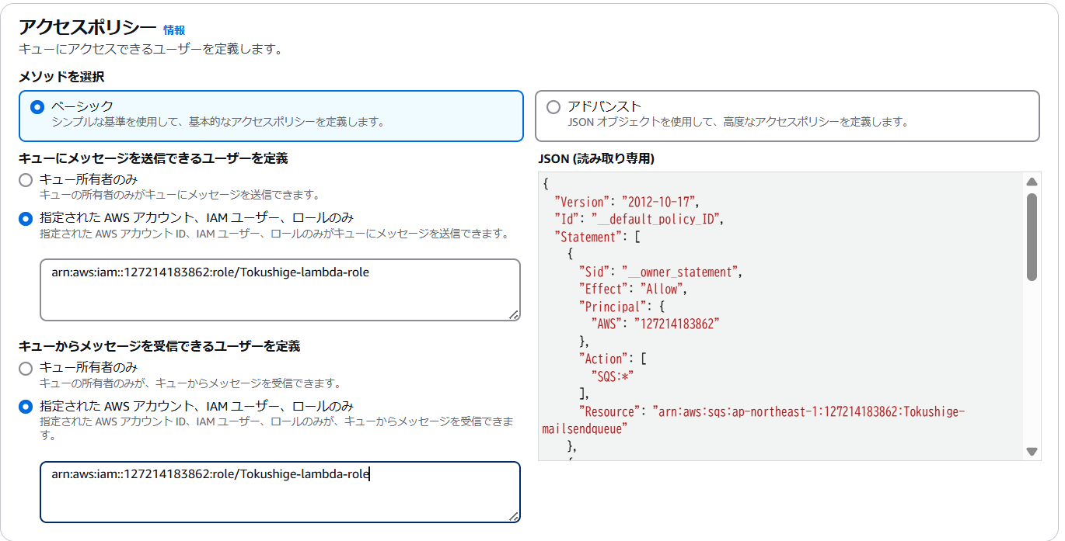
Lambda関数から読み書きできるように設定
Lamda関数のロール

Slide 10
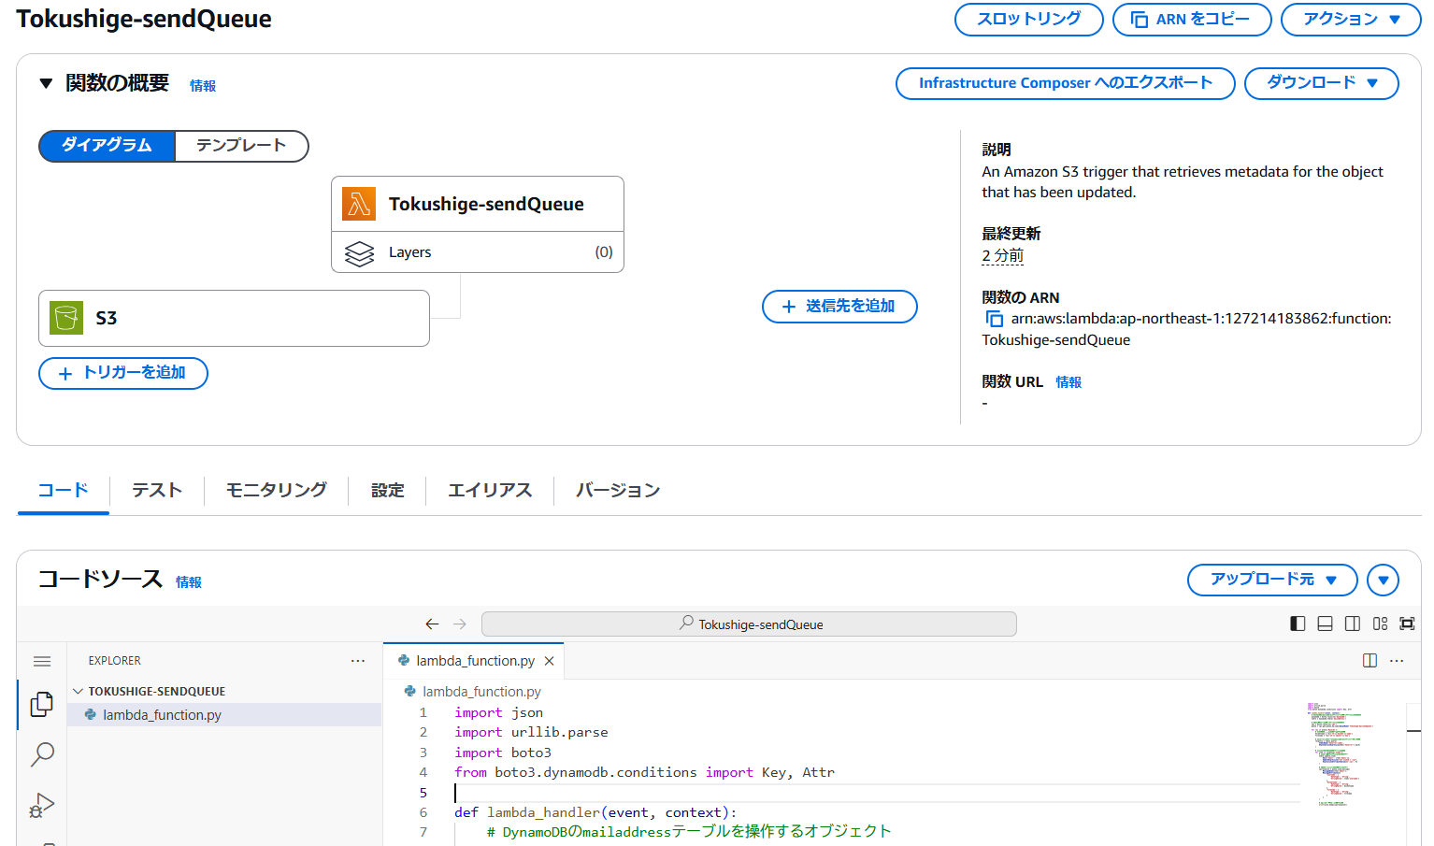
キューにメッセージを送信するLambda関数作成

Slide 11
Lambda関数の内容
import json
import urllib.parse
import boto3
from boto3.dynamodb.conditions import Key, Attr
def lambda_handler(event, context):
# DynamoDBのmailaddressテーブルを操作するオブジェクト
dynamodb = boto3.resource('dynamodb')
table = dynamodb.Table('mailaddress')
# SQSのキューを操作するオブジェクト
sqs = boto3.resource('sqs')
queue = sqs.get_queue_by_name(QueueName='Tokushige-mailsendqueue')
for rec in event['Records']:
# S3に置かれたファイルパスを取得
bucketname = rec['s3']['bucket']['name']
filename = rec['s3']['object']['key']
# haserrorが0のものをmailaddressテーブルから取得
response = table.query(
IndexName='haserror-index',
KeyConditionExpression=Key('haserror').eq(0)
)

Slide 12
# 上記の1件1件についてループ処理
for item in response['Items']:
# 送信済みを示すissendを0にする
table.update_item(
Key={'email': item['email']},
UpdateExpression="set issend = :val",
ExpressionAttributeValues={':val': 0}
)
# SQSにメッセージとして登録する
sqsresponse = queue.send_message(
MessageBody=item['email'],
MessageAttributes={
'username': {
'DataType': 'String',
'StringValue': item['username']
},
'bucketname': {
'DataType': 'String',
'StringValue': bucketname
},
'filename': {
'DataType': 'String',
'StringValue': filename
}
}
)
# 結果をログに出力しておく
print(json.dumps(sqsresponse))

Slide 13
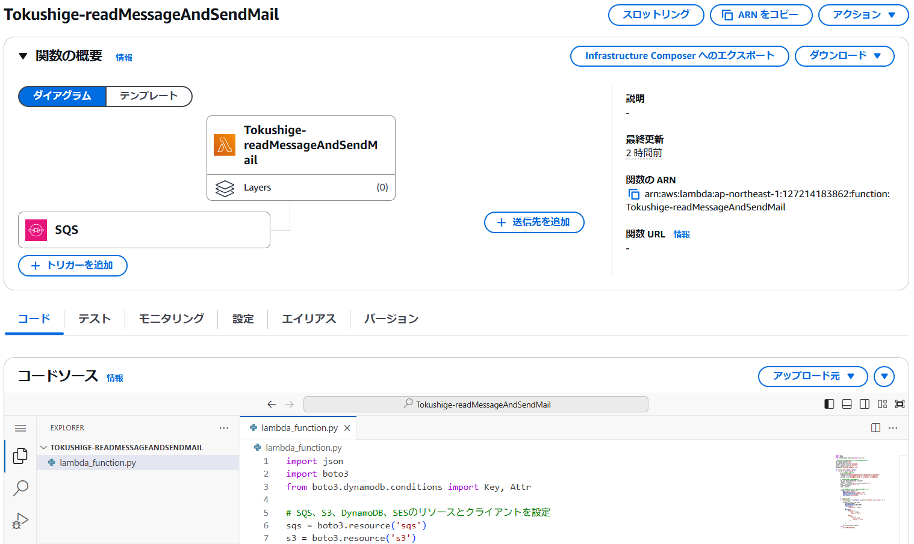
メッセージを取り出し、メールを送信するLambda関数作成

Slide 14
Lambda関数の内容
import json
import boto3
from boto3.dynamodb.conditions import Key, Attr
# SQS、S3、DynamoDB、SESのリソースとクライアントを設定
sqs = boto3.resource('sqs')
s3 = boto3.resource('s3')
dynamodb = boto3.resource('dynamodb')
table = dynamodb.Table('mailaddress')
client = boto3.client('ses')
MAILFROM = 'tokushige.281@gmail.com'
def lambda_handler(event, context):
for rec in event['Records']:
# メールアドレスを変更
email = rec['body']
bucketname = rec['messageAttributes']['bucketname']['stringValue']
filename = rec['messageAttributes']['filename']['stringValue']
username = rec['messageAttributes']['username']['stringValue']
# S3バケットから本文を取得する
obj = s3.Object(bucketname, filename)
response = obj.get()
maildata = response['Body'].read().decode('utf-8')
data = maildata.split("\n", 3)
subject = data[0]
body = data[2]

Slide 15
# 送信済みでないことを確認し、送信済みに設定する
response = table.update_item(
Key={'email': email},
UpdateExpression="set issend = :val",
ExpressionAttributeValues={':val': 1},
ReturnValues='UPDATED_OLD'
)
# 未送信なら送信
if 'Attributes' in response and response['Attributes'].get('issend') == 0:
# メール送信
response = client.send_email(
Source=MAILFROM,
ReplyToAddresses=[MAILFROM],
Destination={
'ToAddresses': [email]
},
Message={
'Subject': {
'Data': subject,
'Charset': 'UTF-8'
},
'Body': {
'Text': {
'Data': body,
'Charset': 'UTF-8'
}
}
}
)
print(json.dumps(response))
else:
print("Resend Skip")

Slide 16
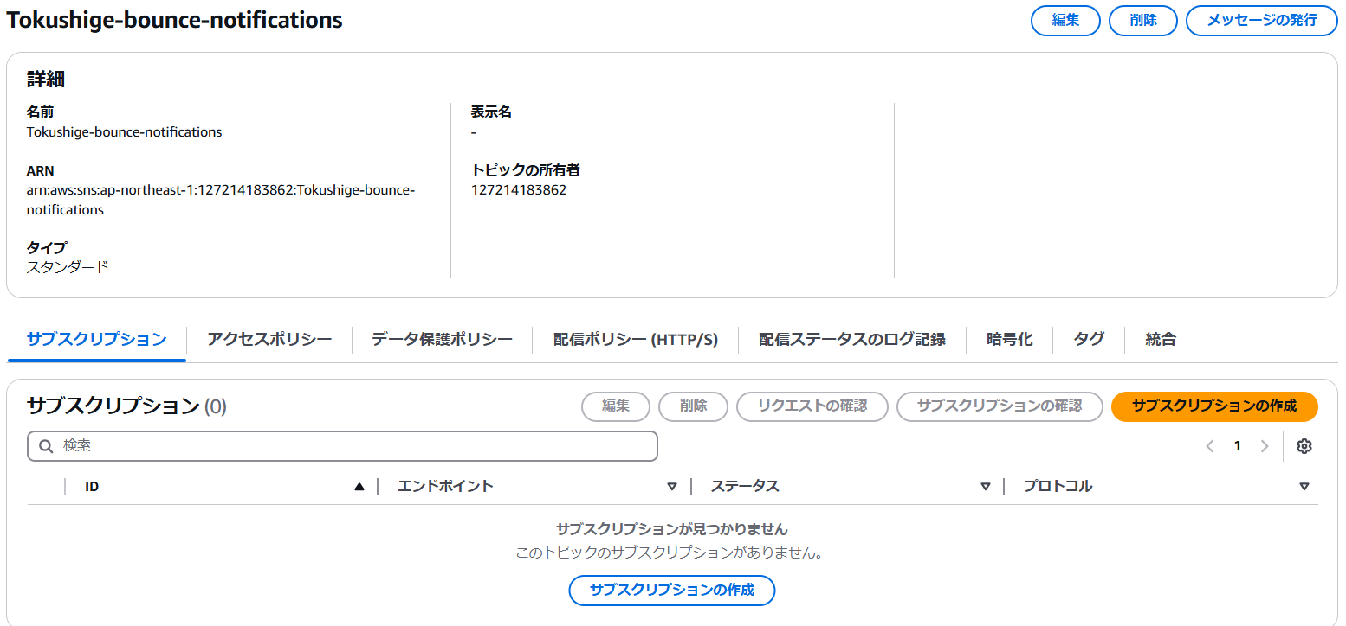
SNSトピック作成

Slide 17
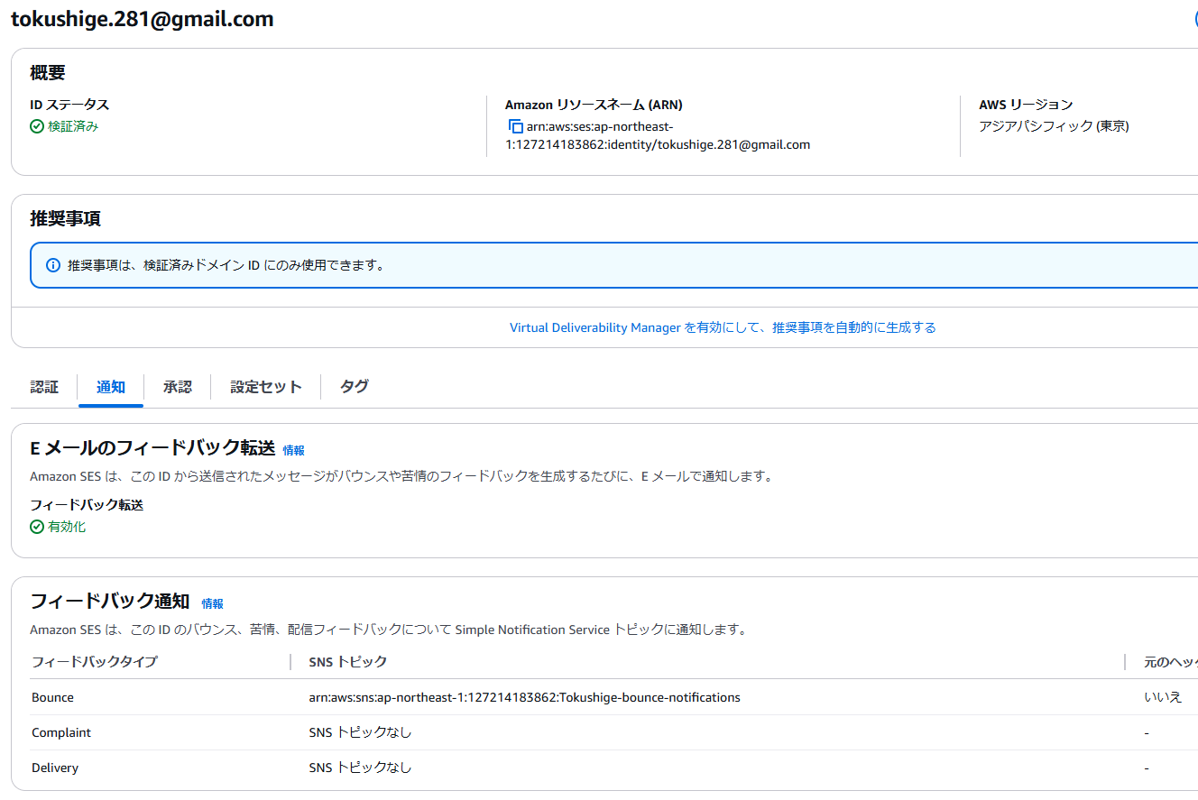
バウンスメールが届いたとき、通知されるように設定

Slide 18
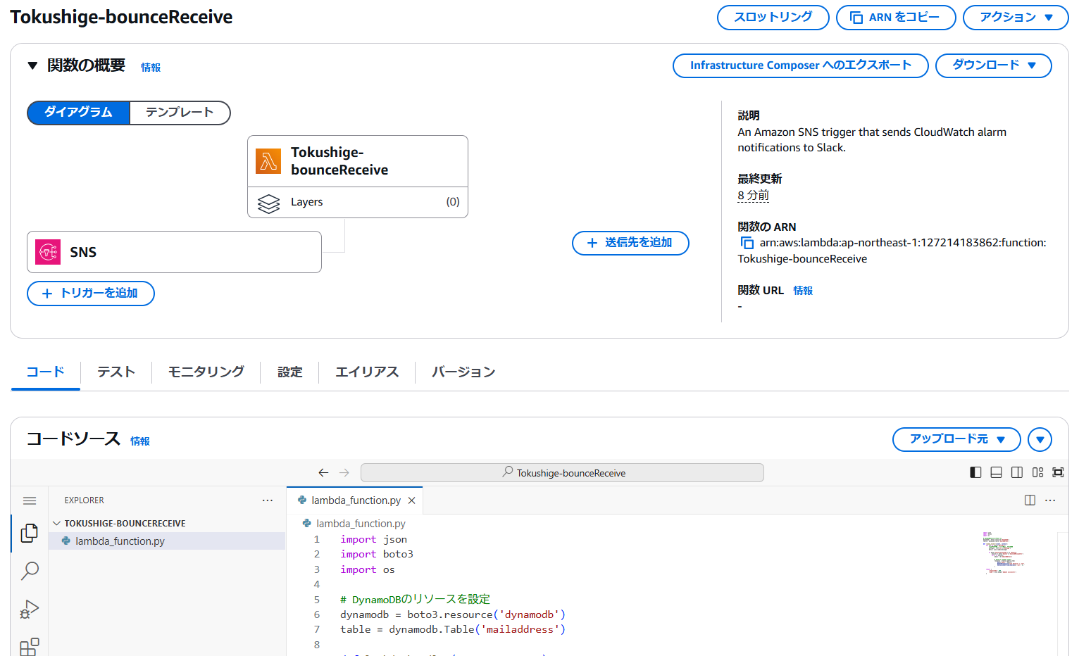
SNSトピックの通知を受けるLambda関数作成

Slide 19
Lambda関数の内容
import json
import boto3
import os
# DynamoDBのリソースを設定
dynamodb = boto3.resource('dynamodb')
table = dynamodb.Table('mailaddress')
def lambda_handler(event, context):
for rec in event['Records']:
# バウンスしたメールアドレスの取得
message = rec['Sns']['Message']
data = json.loads(message)
if data['notificationType'] == 'Bounce':
bounces = data['bounce']['bouncedRecipients']
for b in bounces:
email = b['emailAddress']
# haserror を1に設定する
response = table.update_item(
Key={'email': email},
UpdateExpression="set haserror = :val",
ExpressionAttributeValues={':val': 1}
)

